Slide 1
电机学
Electric Machinery
（第2章 直流电机—概述）
华中科技大学
电气与电子工程学院
熊永前
2006.3

Slide 2
2.1 概述
直流电机的工作原理
主要结构部件
直流电机的额定值

Slide 3
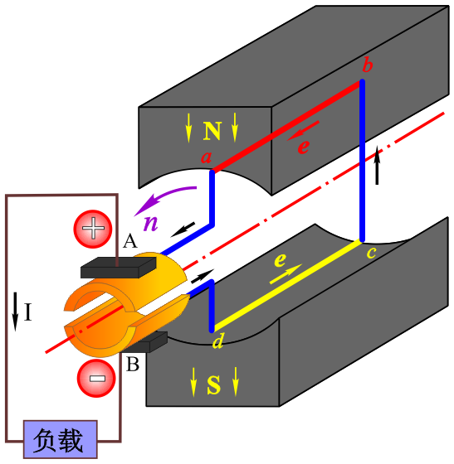
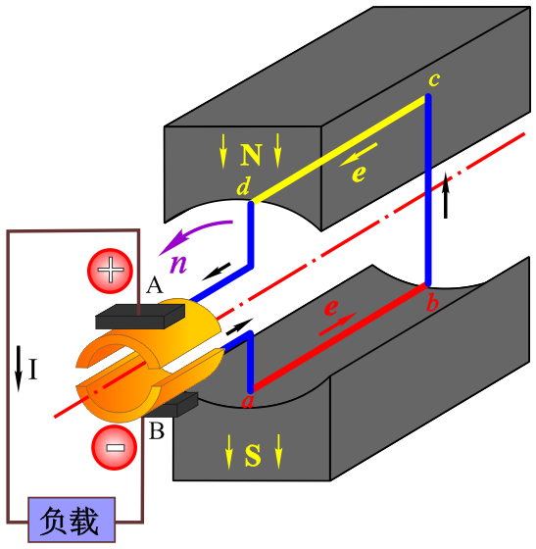
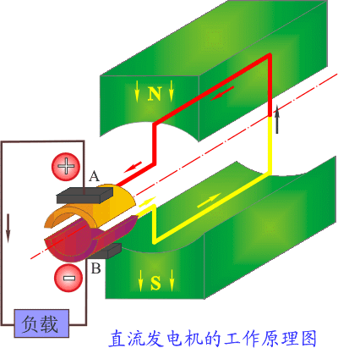
一、直流电机的工作原理
直流发电机
通过换向器和电刷将交流变成直流

Slide 4
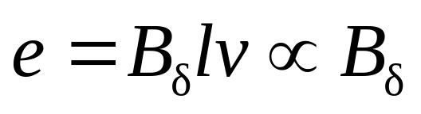
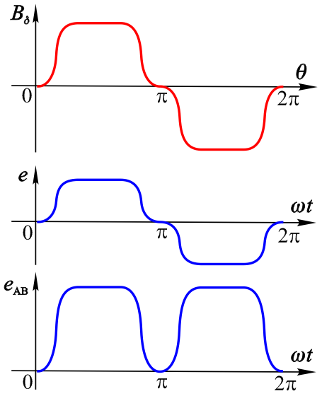
导体感应电动势

Slide 5
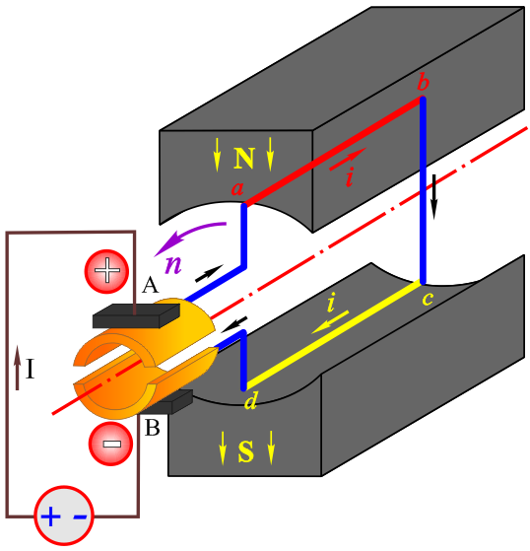
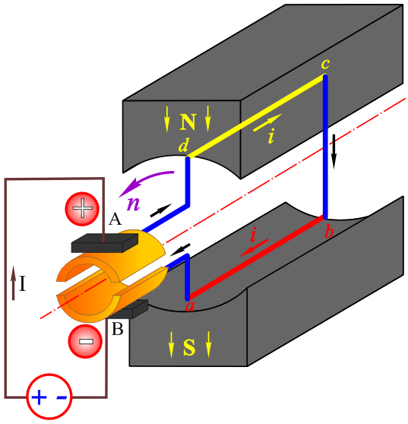
直流电动机
导体中的电动势和电流为交流

Slide 6
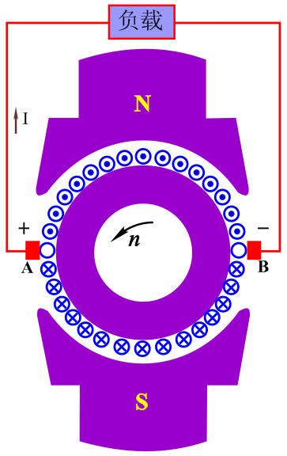
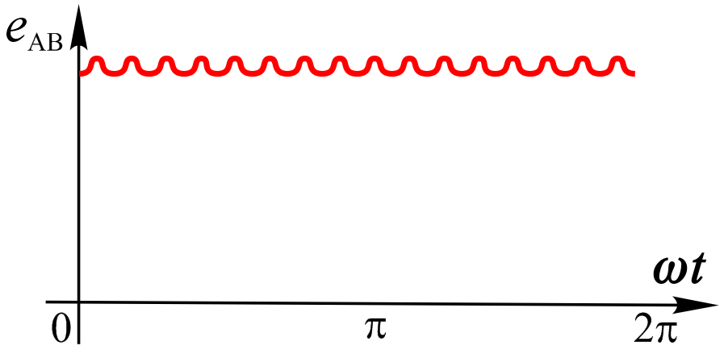
增加导体减小感应电动势脉动。当每极下导体数大于8时，脉动可小于1%。

Slide 7
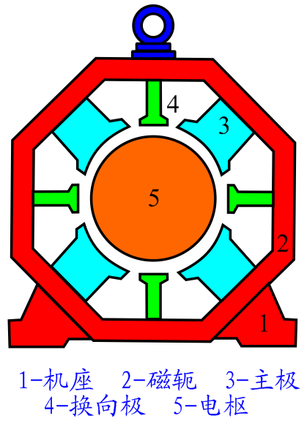
二、直流电机的主要结构部件
N极和S极只能成对出现且沿圆周均匀交替分布；
极对数：N极或S极的个数，通常用 p 表示；
极数：主磁极的个数，等于 2p 。
N
S
S
N
p=2
即4极电机

Slide 8
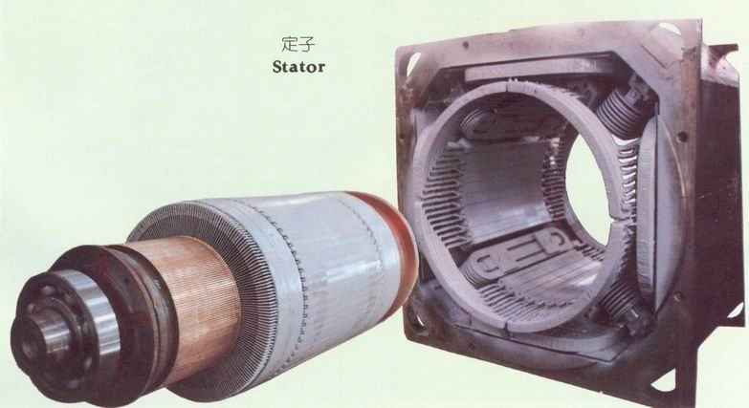

Slide 9
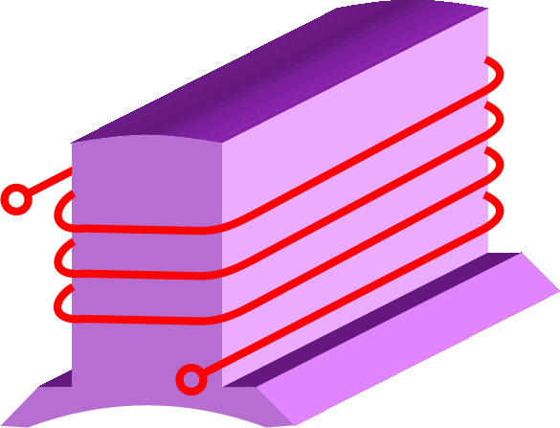

主磁极
励磁绕组
励磁绕组套在主磁极极身上
主磁极钢板冲片（1-1.5mm厚）
主磁极由钢板冲片叠压而成

Slide 10
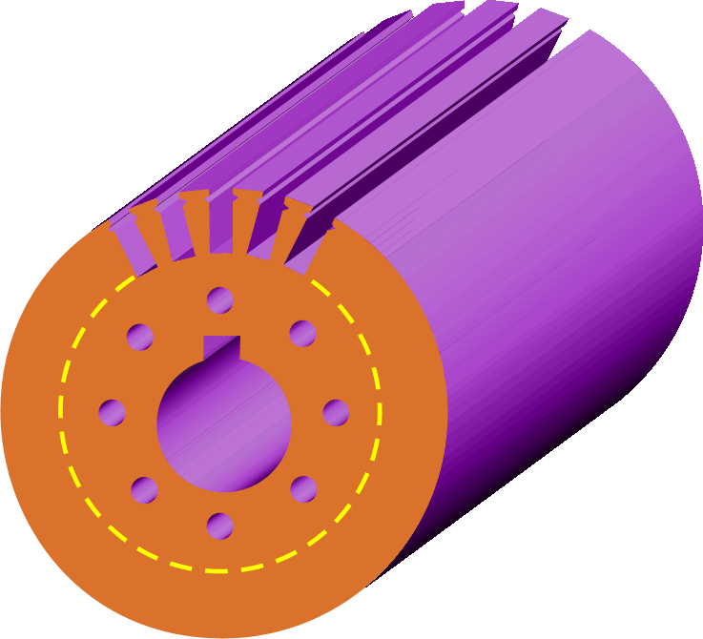
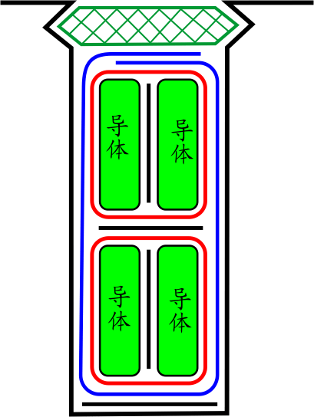

电枢铁心
电枢绕组
均匀开槽
涂绝缘漆冲片叠压而成
电枢铁心冲片
(0.35-0.5mm厚)
（硅钢片）

Slide 11
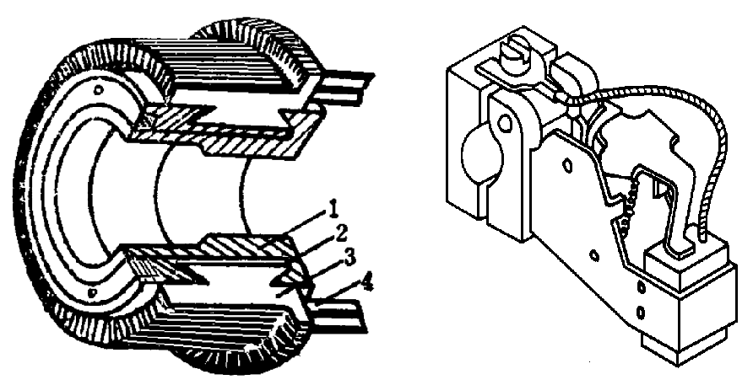
换向器
电刷

Slide 12
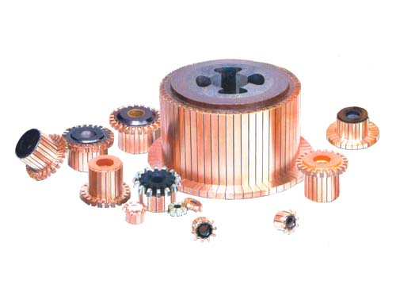
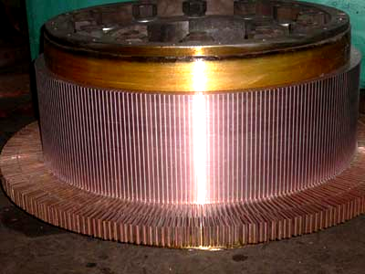
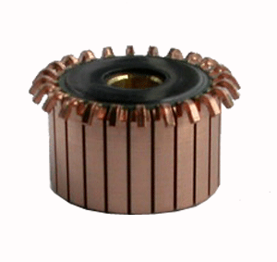
换向器

Slide 13
三、直流电机的额定值
额定功率 P_{N} 单位W或kW
额定电压 U_{N} 单位V
额定电流 I_{N} 单位A
额定励磁电压 U_{fN} 单位V
额定励磁电流 I_{fN} 单位A
额定转速 n_{N} 单位r/min
额定效率 η_{N}
额定转矩 T_{N} 单位N·m
发电机：P_{N}＝U_{N}I_{N} (输出电功率)
电动机：P_{N}＝U_{N}I_{N}η_{N} (输出机械功率)

